Slide 1


Analisis Lexico
Lenguajes Formales y de programacion
Escuela de Ingenieria de Ciencias Y Sistemas
Facultad de Ingenieria
Universidad de San Carlos de Guatemala

Slide 2


Agenda
Recursos
RECORDATORIOS
AUTOMATAS FINITOS

Slide 3
COMPETENCIA(S) QUE DESARROLLAREMOS
El estudiante aplica el análisis léxico mediante el uso de expresiones regulares para solucionar problemas que requieran el reconocimiento de lenguajes.

Slide 4
Definición de AFN (Autómata Finito No Determinista)
Un AFN es un modelo matemático que representa una máquina abstracta con un conjunto finito de estados, capaz de aceptar o rechazar cadenas de entrada. Se denomina no determinista porque, al recibir un símbolo, puede moverse a múltiples estados, o incluso hacer transiciones vacías (ε-transiciones).
2. Estructura de un AFN
Un AFN tiene:
Estados (representados como círculos)
Transiciones etiquetadas con símbolos del alfabeto o ε
Estado inicial (marcado con una flecha de entrada)Estados finales (doble círculo)
Un estado puede tener múltiples transiciones con el mismo símbolo o incluso ninguna transición con un símbolo dado.

Slide 5
3. Definición de AFD (Autómata Finito Determinista)
Un AFD es un autómata donde para cada estado y símbolo de entrada hay una única transición posible. No existen transiciones ε.Formalmente se define como: AFD = (Q, Σ, δ, q₀, F)
Donde:
Q: conjunto finito de estados
Σ: alfabeto
δ: función de transición Q × Σ → Q
q₀: estado inicial
F: conjunto de estados de aceptación
Nota: Todo AFD es también un AFN, pero no todo AFN puede ser representado de manera directa como un AFD sin transformación.

Slide 6
4. Estructura de un AFD
Cada estado tiene una única transición por cada símbolo del alfabeto.No existen transiciones vacías.Es más fácil de implementar en lenguajes de programación o compiladores.La función δ es total y unívoca.
5. Ejemplo de AFD
Q = {q₀, q₁, q₂}
Σ = {0, 1}
δ:
- δ(q₀, 0) = q₁
- δ(q₀, 1) = q₀
- δ(q₁, 0) = q₁
- δ(q₁, 1) = q₂
- δ(q₂, 0) = q₁
- δ(q₂, 1) = q₀
q₀: estado inicial
F = {q₂}
Este AFD acepta cadenas como 101, 00001, pero rechaza 100, 111.

Slide 7
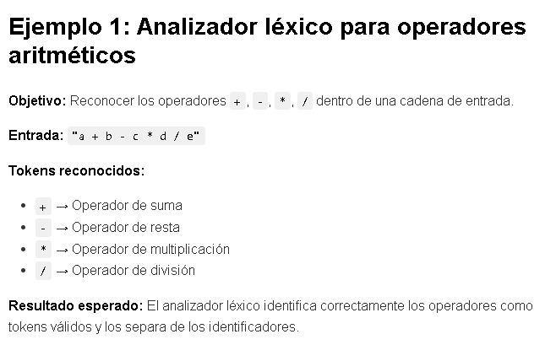
APLICACIONES POR MEDIO DE EJEMPLOS

Slide 8
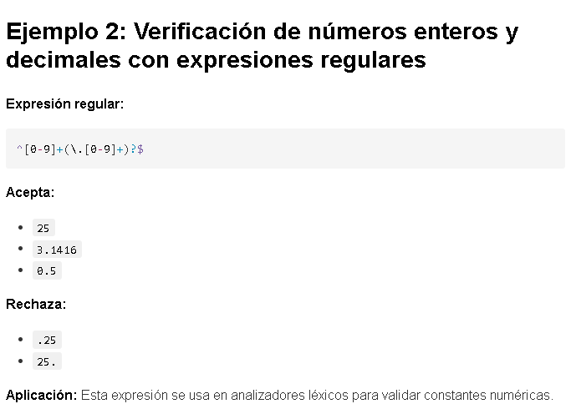
APLICACIONES POR MEDIO DE EJEMPLOS

Slide 9
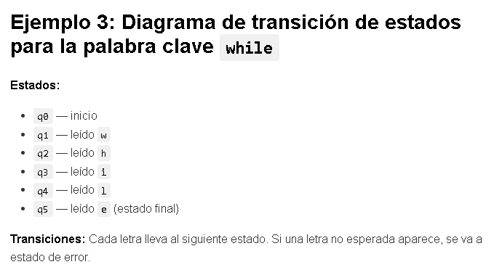
APLICACIONES POR MEDIO DE EJEMPLOS

Slide 10
CONCEPTOS CLAVE APRENDIDOS
Token: Unidad mínima significativa del código fuente. Representa una categoría léxica, como una palabra clave (if), un operador (+), o un identificador (nombreUsuario).
Lexema: Es una instancia concreta de un token. Por ejemplo, el token Identificador puede tener como lexema la palabra contador.
Patrón: Regla que describe cómo debe formarse un lexema para que sea válido. Se expresa generalmente mediante una expresión regular.
Expresión Regular: Herramienta para definir patrones léxicos. Permite describir de forma precisa secuencias de caracteres que deben ser reconocidas por el analizador léxico.
Diagrama de Transición: Representación gráfica de los estados y transiciones de un autómata finito. Útil para visualizar cómo se analiza una cadena paso a paso.

Slide 11
Responsabilidad
El diseño de patrones léxicos y expresiones regulares requiere una actitud responsable, ya que un error en esta etapa puede comprometer el correcto funcionamiento del compilador o del sistema que los utilice. Ser responsable implica:
Validar exhaustivamente los patrones antes de implementarlos
Asegurarse de cubrir todos los posibles errores léxicos.
Comprobar que las expresiones regulares sean claras, legibles y eficientes.

Slide 12
REFERENCIAS
Recuerda que hay que dar crédito a las personas de las cuales te has basado para generar tu presentación

Slide 13

¡GRACIAS POR SU ATENCIÓN!
DUDAS
RECUERDA QUE TENEMOS NUESTRO FORO SEMANAL DONDE PUEDES CONSULTAR CUALQUIER DUDA QUE TE SURJA EN LA SEMANA

